Slide 1
Задание: найди соответствие между пословицей и её значением

Slide 2
Поговорка | Значение
До небес вознести | А) испытывать наслаждение, большую радость
2) На седьмом небе быть | Б) неожиданно появился, внезапно произошел, случился или не понимает того, что понятно всем.
3) Под открытым (или чистым) небом | В) о ком-, чем-л. очень сильно различающемся, совершенно не сходном между собой
4) Как будто с неба упал | Г) вне помещения, на улице.
5) Отличаться как небо от земли | Д) освободиться от иллюзий, прийти к правильному пониманию окружающего.
6) Упасть (или сойти) с неба на землю | Е) расхвалить сверх меры.

Slide 3
Проверь себя
1 | Е
2 | А
3 | Г
4 | Б
5 | В
6 | Д

Slide 4
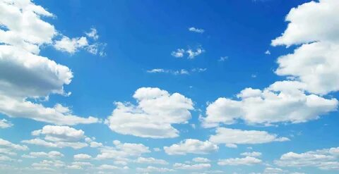
«Роль неба на пути духовного становления Андрея Болконского».
ДО | ПОСЛЕ

Slide 5
Монолог 1
«Ну, а потом, — отвечает сам себе князь Андрей, — я не знаю, что будет потом, не хочу и не могу знать: но ежели хочу этого, хочу славы хочу быть известным людям, хочу быть любимым ими, то ведь я не виноват, что я хочу этого, что одного этого я хочу, для одного этого я живу. Да, для одного этого! Я никогда никому не скажу этого, но, Боже мой! что же мне делать, ежели я ничего не люблю, как только славу, любовь людскую. Смерть, раны, потеря семьи, ничто мне не страшно. И как ни дороги, ни милы мне многие люди — отец, сестра, жена, — самые дорогие мне люди, — но, как ни страшно и неестественно это кажется, я всех их отдам сейчас за минуту славы, торжества над людьми, за любовь к себе людей, которых я не знаю и не буду знать, за любовь вот этих людей»

Slide 6
Монолог 2
Над ним не было ничего уже, кроме неба, — высокого неба, не ясного, но все-таки неизмеримо высокого, с тихо ползущими по нём серыми облаками. «Как тихо, спокойно и торжественно, совсем не так, как я бежал, — подумал князь Андрей, — не так, как мы бежали, кричали и дрались, совсем не так, как с озлобленными и испуганными лицами тащили друг у друга банник француз и артиллерист, — совсем не так ползут облака по этому высокому бесконечному небу. Как же я не видал прежде этого высокого неба? И как я счастлив, что узнал его наконец. Да! Все пустое, все обман, кроме этого бесконечного неба. Ничего, ничего нет, кроме его. Но и того даже нет, ничего нет, кроме тишины, успокоения. И слава богу!

